Slide 1


Psicologia dei processi cognitivi 1
Percezione 042PS-2
Lezione 9
10/04/2019
Movimento apparente a grandi distanze
Un modello bottom-up del movimento: circuito neurale selettivo
Una spiegazione evoluzionistica
Il problema della corrispondenza e la Wagon Wheel Illusion
Accoppiamento per vicinanza e similarità
Approccio alle scienze cognitive
W. James: psicologia come scienza naturale
prof. Carlo Fantoni
STP
2018-2019

Slide 2
MA con grandi spostamenti
da un emicampo/emisfero all’altro
è un fenomeno squisitamente low-level
no: non può essere dovuto a stimolazione successiva di cellule adiacenti sensibili alla direzione del movimento…. vediamo

Slide 3
circuito neurale selettivo ad un movimento da destra a sinistra
modello di Werner Reichardt (1961)
F inibito da E in t1
se B eccitato in t2 F non risponde
nessun impulso a I
H eccitato da D in t1
il segnale inibitorio da G in t2 è in ritardo
H ha già mandato l’impulso a I

Slide 4

movimento apparente o reale ?
quando un oggetto immobile è seguito da un altro oggetto immobile noi percepiamo un movimento apparente
quando un oggetto reale si sposta velocemente da A a B, si percepisce una scia sfuocata che il sistema visivo non utilizza per codificare il movimento: se la scia è visibile ma posizione iniziale A e finale B sono coperte non si percepisce movimento
Notes:
Il movimento apparente è una soluzione al problema che si prospetta quando un oggetto sparisce all’improvviso e un altro oggetto compare altrettanto all’improvviso da un’altra parte. Questa sequenza assomiglia a quella del movimento reale se è rapida soprattutto nel caso in cui abbiamo un oggetto persistente durante tutto il percorso per cui generalmente si percepisce fra punto di Inizion e fine una scia luminosa.

Slide 5

inizio-fine
la posizione iniziale A e la posizione finale B sono chiare e ben visibili sia nel movimento veloce che in quello apparente
A
B
la percezione di oggetti in rapido movimento reale è simile a quella del movimento apparente, entrambe necessarie dal punto di vista evoluzionistico dato che raramente le cose nel mondo sono soggette a disintegrazione

Slide 6
una efficace riprova
Larsen et al. (2006)
Controllo
quadrati statici
Movimento apparente
Movimento reale
Notes:
For many years, researchers treated the apparent motion created by flashing stationary objects or pictures and the real motion created by actual motion through space as
though they were separate phenomena, governed by different mechanisms. However, there is ample evidence that these two types of motion have much in common. For example, Axel Larsen and coworkers (2006) presented three types of displays to a person in an fMRI scanner: (1) a control condition, in which two dots in slightly different positions were flashed simultaneously (Figure 8.7a); (2) a real motion display, in which a small dot moved back and forth (Figure 8.7b); and (3) an apparent motion display, in which dots were flashed one after another so that they appeared to move back and forth. Three conditions in Larsen’s (2006) experiment: (a) control condition; (b) real motion; (c) apparent motion (fl ashing dots). Stimuli are shown on top, and the resulting brain activation is shown below. In (c), the brain is activated in the space that represents the area between the two dots, where movement was perceived but no stimuli were present.

Slide 7
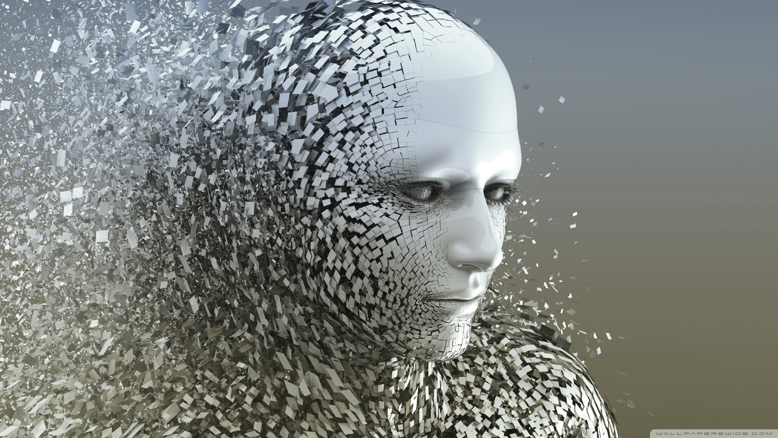
insight evoluzionistico/statistico
disintegrazione e generazione spontanea (di oggetti simili) sono fenomeni improbabili nel nostro mondo
è probabile che se un oggetto scompare e uno (simile) compare ci sia un oggetto solo
… ancora una inferenza inconscia

Slide 8
perché ED diversa a Hz diversi?
l’intervallo tra la comparsa del primo oggetto e del secondo, non deve essere ne troppo lungo ne troppo breve, ma compatibile con lo spostamento di un oggetto in movimento
se l’alternanza è lunga l’oggetto sarebbe troppo lento: si vedono 2 oggetti separati che lampeggiano
se l’alternanza è rapida l’oggetto sarebbe troppo veloce: si vedono 2 oggetti che lampeggiano simultaneamente

Slide 9
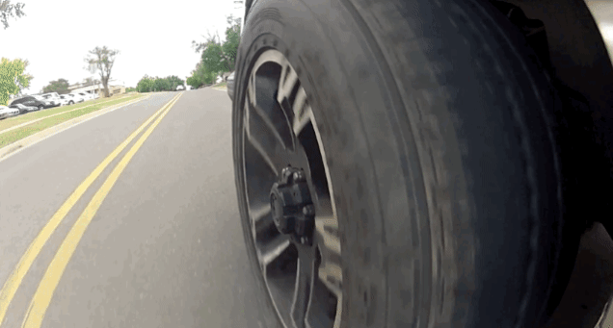
quando le ruote appaiono ruotare all’indietro
wagon wheel illusion
Notes:
Quando gli oggetti sono tanti si pone però un problema di corrispondenza, ossia chi si accoppia con chi?

Slide 10
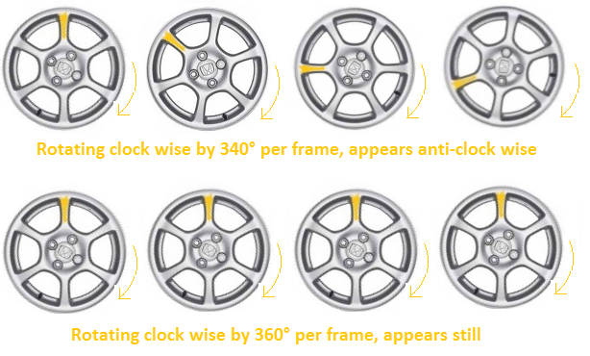
risolvere la corrispondenza
accoppiamo le parti più vicine e simili
rotazione di 340°in senso orario (in un frame)
ED rotazione in senso antiorario
rotazione di 360°in senso orario (in un frame)
ED statico

Slide 11

proviamo con il dimostratore
a che rpm stà fermo?
https://michaelbach.de/ot/mot-wagonWheel/index.html
Notes:
Quando gli il vagone stà fermo …. Sul mio LAP a 84 meno di 84 senso antiorario bassi RPM orario

Slide 12

approcci alla percezione
Zorzi (pp. 14-28)
ripasso

Slide 13
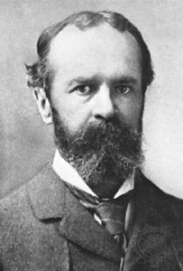
la scienza delle menti individuali e dei loro limiti
psychology, the science of finite individual minds
William James (1842-1910)
Notes:
In tutto il libro ho mantenuto il punto di vista delle
scienze naturali […] Ogni scienza naturale assume alcuni
dati in modo acritico […] La psicologia, la scienza delle
menti individuali e dei loro limiti, assume come propri
dati (1) i pensieri e sentimenti e (2) un mondo fisico,
distribuito nello spazio-tempo, con il quale tali menti
coesistono e che (3) esse conoscono.” (W. James, The
Principles of Psychology, 1890).
Difficile trovare un passo più denso di idee chiave. Nella prefazione al suo celebre trattato, lo psicologo e filosofo americano William James definisce in modo
insuperato la psicologia come scienza delle menti naturali (limitate e potenzialmente diverse da individuo a individuo), esplicita i dati che questa ambiziosa disciplina deve prendere per buoni e qualifica la relazione che lega i contenuti mentali (tra i quali le percezioni) al mondo fisico con il termine “conoscenza”.
Le parole di James riecheggiano nell’incipit di Gestalt Psychology (Köhler, 1929): “Per la psicologia proprio come per tutte le altre scienze sembra esserci un unico punto
di partenza: il mondo come me lo trovo davanti, ingenuamente e acriticamente”.

Slide 14

William James
(prefazione a The Principles of Psychology, 1890)
In tutto il libro ho mantenuto il punto di vista delle scienze naturali. I have kept close to the point of view of natural science throughout the book.
Ogni scienza naturale assume alcuni dati in modo acritico (ipotesi della scienza) Every natural science assumes certain data uncritically.
La psicologia, la scienza delle menti individuali e dei loro limiti, assume come propri dati (1) pensieri e sentimenti, e (2) un mondo fisico, nello spazio e nel tempo, con il quale tali menti coesistono e che (3) esse conoscono. Psychology, the science of finite individual minds, assumes as its data (1) thoughts and feelings, and (2) a physical world in time and space with which they coexist and which (3) they know.
Notes:
Ipotesi della scienza: Realtà del mondo, razionalità, scopribilità, regolarità, causalità

Slide 15
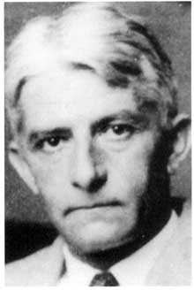
Incipit di Gestalt Psychology (1929)
Per la psicologia proprio come per tutte le altre scienze sembra esserci un unico punto di partenza: il mondo come me lo trovo davanti, ingenuamente e acriticamente
Wolfgang Köhler (1887-1967)

Slide 16
scopi della ricerca
scoperta di regolarità/leggi
sviluppo di teorie
legge: relazione tra variabili
teoria: rete di enunciati collegati a leggi da cui sono derivabili ipotesi empiricamente falsificabili
tipicamente, in un esperimento
Notes:
Ipotesi della scienza: Realtà del mondo, razionalità, scopribilità, regolarità, causalità

Slide 17
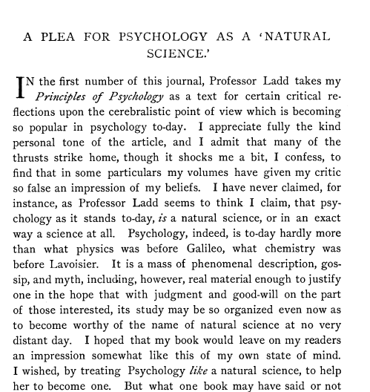
psicologia come scienza naturale
(James 1892, A Plea for Psychology as a ‘Natural Science’)
Notes:
scienza naturale della correlazione tra stati mentali e eventi cerebrali

Slide 18
la critica del prof. Ladd
(James 1892, A Plea for Psychology as a ‘Natural Science’)
critica la definizione di psicologia come scienza naturale della correlazione tra stati mentali e eventi cerebrali: gli stati mentali sono inaccessibili
gli stati mentali sono relati in maniera più remota ad altre tipologie di eventi fisici (reattività a stimolazioni sensoriali, risposta motoria)
scopo dei metodi della ricerca psicologica: comprendere tali relazioni
come? esperimento: studio “correlazionale”?
Si ma No in senso stretto
fenomenologia, psicofisica, cronometria mentale, neuroscienze
Notes:
18

